Slide 1
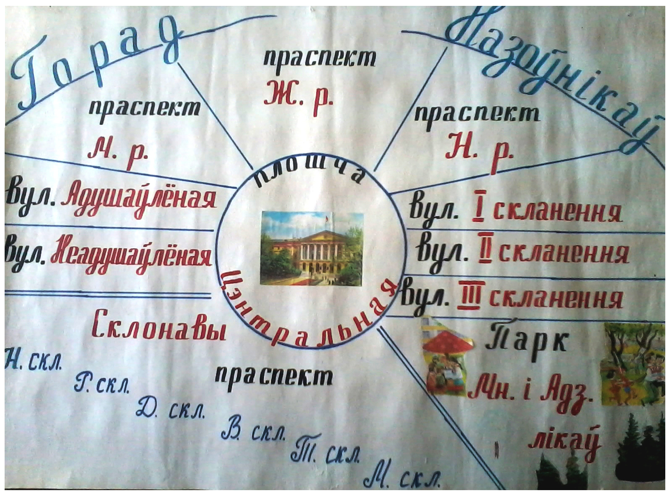

Slide 2
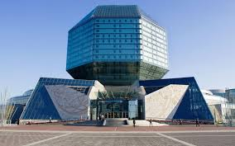
Цэнтральная
плошча

Slide 3
«Карысней кнігі няма рэчы на свеце!
Няхай кнігі сябрамі заходзяць у нашы дамы».

Slide 4
Знаёмства са значэннем слова бібліятэка.
1. Памяшканне, дзе захоўваюцца кнігі.
2. Установа, якая збірае і захоўвае кнігі.
3. Назва серыі кніг пэўнай тэматык

Slide 5
два грэчаскія словы:
бібліён- кніга,
тэкі-сховішча

Slide 6
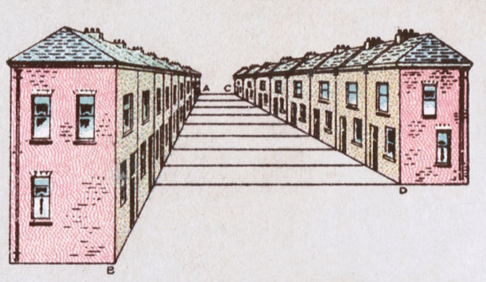
вуліца Адушаўлёная
вуліца Неадушаўлёная

Slide 7
Ж...хары нашай в...скі часта б..руць кнігі (у) бібліятэцы. 3 іх яны даведваюцца шмат н.. .вага і аб сваім р... дным краі, аб яго п...лях, л..сах, р...ках. Кнігі дапамагаюць людзям знаходзіць новае і цікавае.

Slide 8
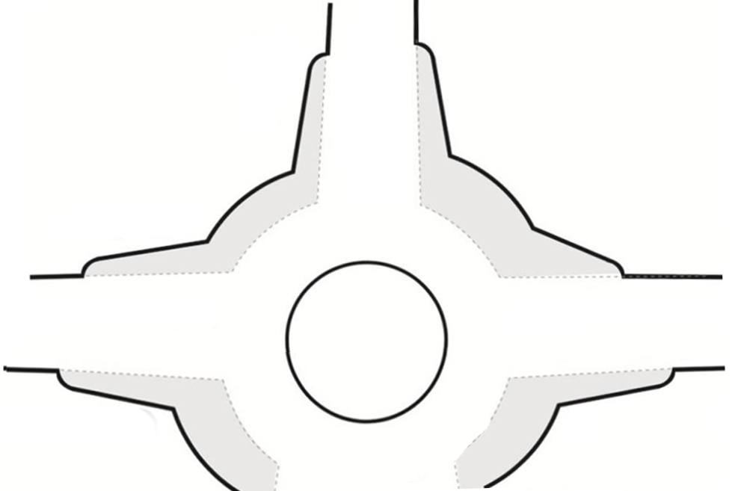
праспект Жаночы
праспект Мужчынскі
праспект Ніякі

Slide 9
Лексічны прыпынак.
Няўмека /ён, яна,яно/
Плакса / ён, яна,яно /
Соня / ён, яна,яно /
Гэта назоўнікі агульнага роду

Slide 10
вуліца
1 скланення
вуліца
2 скланення
вуліца
3 скланення

Slide 11
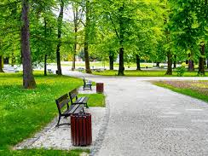
парк Адзіночнага і Множнага ліку

Slide 12
" Казка хлусня, да ў ёй намёк
Добрым моладцам урок".
(А.С. Пушкін).

Slide 13
Лексічны прыпынак
Адзіночны лік Множны лік
Золата Вароты
Тыл Грошы
Надвор'е Ножніцы
Мужнасць Сенцы

Slide 14
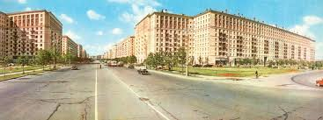
Склонавы праспект
Н. скл
Р. скл
Д. скл
В. скл
Т. скл
М. скл

Slide 15
Лексічны прыпынак.
Адкуль гэтыя радкі.
1. Певень са спіцы зляцеў,
да калесніцы падляцеў
і цару на цемя сеў.
2. Нічога не адказала рыбка,
толькі хвастом па вадзе плюхнула
і схавалася ў глыбокае мора.
3. Жыве Балда ў паповым доме,
спіць сабе на саломе.

Slide 16
Выніковая рэфлексія
Дзеці вусна дапаўняюць сказ:
Сёння на ўроку я …

